Slide 1
KNOWLEDGE MANAGEMENT SYSTEM
Torn A Dimarts 12.30h a 14.30h
Grupo 4
Daniel Calvo Ramos 1494116
Angel García Calleja 1490917
Lola Barberán Baeta 1532874
Ismael Torralbo Manrubia 1493297

Slide 2
INTRODUCCIÓN
El concepto y la terminología de KMS surgieron dentro de la comunidad de consultoría de gestión de datos.
El término se utilizó por primera vez en su contexto actual en McKinsey (empresa consultora) en 1987.
Actividades orientadas a potenciar el conocimiento de las personas de la organización y de la organización en sí misma.
Importancia:
Fácil acceso a la información
Reducción de tiempos y costes
Información actualizada
Objetivo: estructura innovadora y eficiente de la organización.

Slide 3
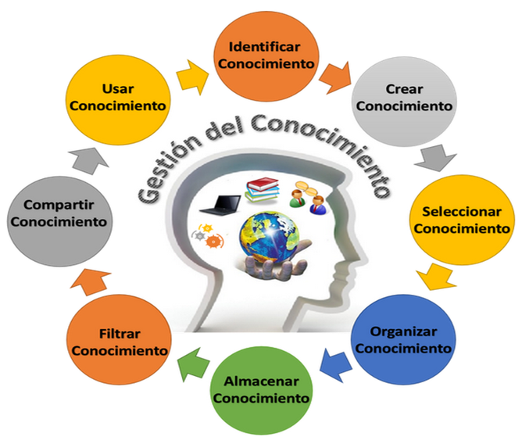
¿QUÉ ES UN KMS?
Knowledge Management System (KMS) se refiere a los sistemas informáticos para gestionar el conocimiento en las organizaciones.
La idea de un sistema KM es permitir a los empleados tener un acceso completo a la documentación de la organización, orígenes de información y soluciones.

Slide 4
FUNCIONES CLAVES
FUNCIONES KMS | Identificar el conocimiento de mayor valor para la empresa Observar la aparición de nuevos conocimientos Almacenar dicho conocimiento en un único sistema Personalizar el formato Controlar el acceso a la información Compartir el conocimiento con cierto público Aplicación del conocimiento a procesos de la empresa Actualizar el conocimiento registrado

Slide 5
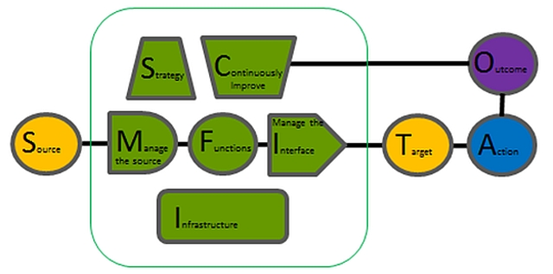
COMPONENTES
 | Personas
 | Estrategias
 | Gestión de las fuentes
 | Interfaz
 | Funcionalidad
 | Infraestructura
 | Mejora contínua

Slide 6

TIPOS DE APLICACIÓN DEL KMS
 | Valoración del conocimiento
 | Propiedad intelectual
 | Capturar y aprender
 | Intelecto colectivo de la base operativa

Slide 7
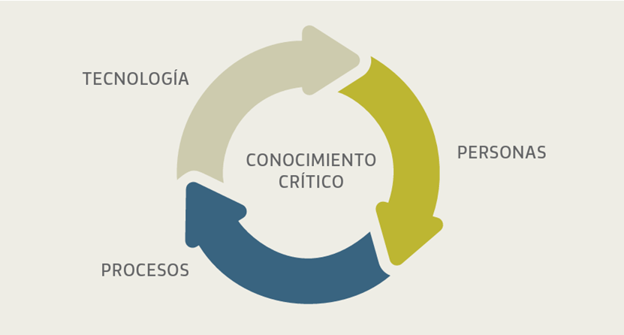
CUATRO ELEMENTOS CLAVE

Slide 8
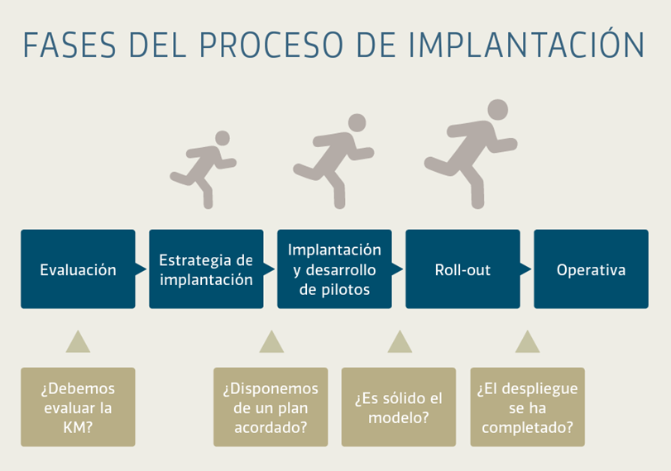
FASES DE IMPLEMENTACIÓN

Slide 9

BENEFICIOS
Optimiza el flujo de información en la empresa, evitando duplicidad de información.
Saca el máximo rendimiento al conocimiento del personal.
Incrementa el capital intelectual en la empresa.
Mejora en la rentabilidad.
La respuesta al mercado es más rápida.
Reduce los costos.
Facilitar el aprendizaje de procesos de la organización.
Disminuye errores, tiempo y recursos que no son necesarios.
La información se encuentra en un mismo lugar con un mismo formato.

Slide 10

RIESGOS/PROBLEMAS
No tiene un tiempo de implantación específico.
Resistencia al cambio de los usuarios.
Problemas técnicos (fallos HW, SW, etc..).
La organización debe estar comprometida con sus empleados.
Los empleados dispuestos y aprender a compartir el conocimiento.
Difícil medir los resultados para demostrar su valor.
No todo el mundo está dispuesto a compartir cierta información.
Saber que capturar, no toda la información es crítica.

Slide 11


PRINCIPALES SOLUCIONES
SOFTWARES
De código abierto
De propietario
En cloud
Community
Cloud
Profesional

Slide 12

CASO REAL - TOYOTA
Toyota es un fabricante de automóviles multinacional con sede en Aichi, Japón.
Tiene más de 300.000 empleados distribuidos en todo el mundo.
Es la décima empresa mundial más grande en términos de ingresos
Es una de las compañías mundiales que más ha llamado la atención de empresas de distintos sectores por su eficiente sistema de producción.
Si Toyota ha sido tan ampliamente estudiada y copiada, ¿por qué casi nadie ha podido obtener sus resultados?

Slide 13
¿QUÉ DIFERENCIA A TOYOTA DEL RESTO?
Toyota se caracteriza tanto por el conocimiento como por la capacidad de su gente.
La esencia de Toyota reside en el desarrollo adecuado de habilidades y capacidades de la gente enmarcadas en un enfoque integral de la compañía.
Conocimiento crítico (genchi genbutsu) : ir y ver por uno mismo ->resolución de problemas y mejora de los procesos
Aprender a través de la reflexión incesante y la mejora continua (hansei)

Slide 14
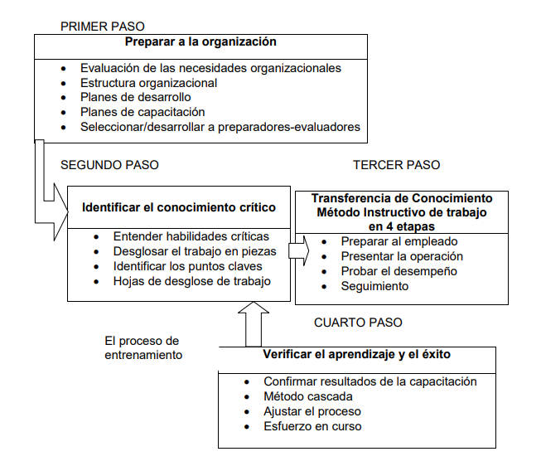
PROCESO DE LA GESTIÓN DEL CONOCIMIENTO

Slide 15
PRIMER PASO - PREPARAR A LA ORGANIZACIÓN
Evaluación de las necesidades de la organización “nemawashi”
Estructura de la organización
Planes de desarrollo
Planes de capacitación
Seleccionar/desarrollar a preparadores/evaluadores

Slide 16

SEGUNDO PASO - IDENTIFICAR EL CONOCIMIENTO CRÍTICO
Entender habilidades críticas
Desglosar el trabajo en piezas
Identificar los puntos claves
Hojas de desglose de trabajo

Slide 17

TERCER PASO - TRANSFERENCIA DE CONOCIMIENTO
Consta de 4 etapas para capacitar al empleado:
Preparar al empleado
Presentar la operación
Probar el desempeño
Seguimiento

Slide 18
CUARTO PASO - VERIFICAR EL APRENDIZAJE Y EL ÉXITO
Confirmar los resultados de la capacitación
Método cascada
Ajustar el proceso
Esfuerzo en curso
Garantizar la mejora contínua
Si no se ha completado el aprendizaje, volver al paso 2

Slide 19
PREGUNTAS PLANTEADAS
1 | ¿Cuáles son las cualidades que más valoran en la empresa Toyota a la hora de contratar a gente?
2 | ¿Qué hace a Toyota tener un sistema de producción tan eficiente?
3 | ¿A qué hace referencia el concepto de genchi genbutsu?

Slide 20
CONCLUSIÓN
Los KMS son un sistemas muy valiosos para las empresas, ya que:
Optimiza el flujo de información en la empresa, evitando duplicidad de información.
Saca el máximo rendimiento al conocimiento del personal.
Facilitar el aprendizaje de procesos de la organización.
Disminuye errores, tiempo y recursos que no son necesarios.
La información se encuentra en un mismo lugar con un mismo formato.
Multitud de funciones útiles para la empresa.
Multitud de empresas utilizan este tipo de sistemas sistema.

Slide 21

¿PREGUNTAS?

